Slide 1
Diabetes: conceptos y recomendaciones
E. Cristina Sierra Vargas
Médica internista UdeA

Slide 3
Epidemiología
1 de cada 11 adultos en el mundo tiene diabetes.
50% no están diagnosticados (¡tamizar!).
Principal causa de: falla renal terminal, ceguera no traumática y amputación no traumática.
12% del gasto mundial en salud se destina a la diabetes.
International Diabetes Federation. IDF diabetes atlas - 8th edition (2017)
Notes:
50% de los Hispanos con DM, NO están diagnosticadas

Slide 4
Clasificación
Diabetes tipo 1
Diabetes tipo 2
Diabetes gestacional
Otros tipos de diabetes
Notes:
La diabetes tipo 2 representa el 90 -95% de todos los casos de diabetes
Sin dx previo de DM
Sem 24-28 de embarazo
Síndromes monogénicos (diabetes neonatal y MODY)
Enfermedades del páncreas exocrino
DM asociada a medicamentos

Slide 5
Manifestaciones clínicas
Asintomático.
Síntomas de glucotoxicidad (las “3 P”).
Crisis hiperglucémica.
Debutar con una complicación crónica.

Slide 6
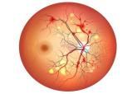
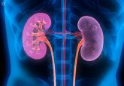
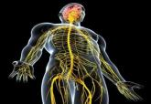
Complicaciones microvasculares
Retinopatía
Nefropatía
Neuropatía

Slide 7
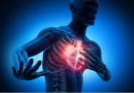
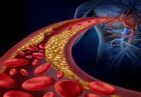
Complicaciones macrovasculares
Enfermedad cerebrovascular
Enfermedad coronaria
Enfermedad arterial periférica

Slide 8
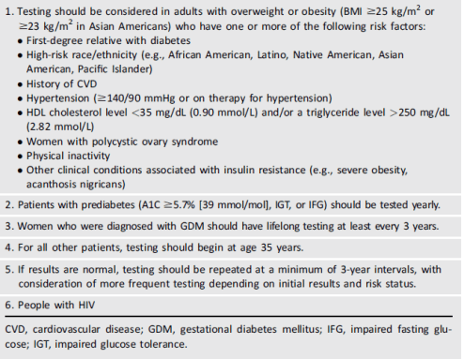
¿A quién tamizar?
Notes:
Tamizar a las mujeres con diabetes gestaciones 4-12 semanas posparto con una PTOG (75 gr) para evaluar si quedó o no con diabetes. Utilizar los criterios diagnósticos del adulto no embarazado.

Slide 9
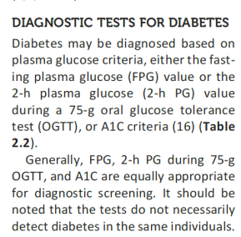
¿Con qué tamizar?
Glucemia en ayunas.
Glucemia 2 horas poscarga de 75 gramos de glucosa (PTOG).
Hemoglobina glicada (HbA1c).
Notes:
Glucemia en ayunas: La prueba más utilizada para la tamización de diabetes
Barata
Ampliamente disponible
Sensibilidad 84% y especificidad 100%
PTOG: Es la prueba más sensible para el diagnóstico de diabetes (S 90%)
Desventajas:
Engorrosa para el paciente
Contraindicada si marcada hiperglucemia en ayunas
Es el método de elección en diabetes gestacional, en el seguimiento posparto de DG, y en otros tipos de diabetes (ej. NODAT o la asociada a FQ)
A1c:
Ventajas:
Mide el promedio de glucosa de los últimos 3 meses
Mayor estabilidad preanalítica
Menor variación día-día por estrés, dieta o enfermedad
Punto de partida para seguimiento de meta
No requiere ayuno
Desventajas:
Menor sensibilidad para el diagnóstico de diabetes (S 52%)
Condiciones que interfieren con la prueba
No disponible en todos los centros
Mayor cost

Slide 10
¿Qué puede resultar?
Prueba de laboratorio para tamización
Alterada
Normal
En rango de prediabetes
En rango de diabetes
Tamizar c/3 años
*Evaluar necesidad de PTOG
*Estilos de vida saludable
*Indicaciones de tratamiento farmacológico
Confirmar el diagnóstico con una segunda prueba
Notes:
Indicaciones de tratamiento en prediabetes:
Menores de 60 años con IMC > 35.
Antecedente de diabetes gestacional.
La segunda prueba puede ser la que se hizo inicialmente u otra diferente.

Slide 11
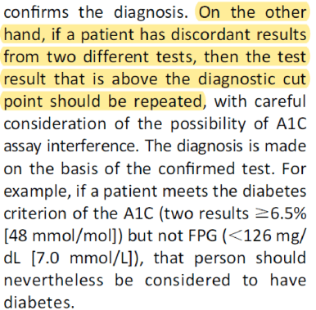
Si el resultado es discordante…

Slide 12
Criterios para el diagnóstico
Diabetes:
Glucemia en ayunas ≥ 126 mg/dl
PTOG ≥ 200 mg/dl
HbA1c ≥ 6.5%
Glucemia al alzar ≥ 200 mg/dl Y síntomas de glucotoxicidad
Prediabetes:
Glucemia en ayunas 100 a 125 mg/dl
PTOG 140 a 199 mg/dl
HbA1c 5.7 a 6.4%

Slide 13
PAUSA

Slide 14
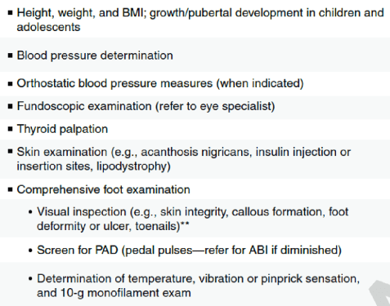
Evaluación integral en diabetes
Notes:
Evaluar para neuropatía al momento del diagnóstico en diabetes tipo 2 y luego cada año.
En diabetes tipo 1 evaluar para neuropatía a los 5 años del diagnóstico.

Slide 15
Evaluación integral en diabetes
Paraclínicos y remisiones
Estilos de vida saludable
Terapia farmacológica

Slide 16
Paraclínicos y remisiones
A1c
Creatinina
Relación albuminuria/creatinuria
Perfil lipídico
TSH (diabetes tipo 1)
Otros según indicación
Oftalmología
Educación en diabetes
Nutrición
Odontología
Vacunación
Otras remisiones si está indicado
Notes:
B12 si viene usando metformina. Ionograma si tiene tratamiento con IECA/ARA2/diuréticos
Oftalmo al momento del diagnóstico en diabetes tipo 2 y en los primeros 5 años del diagnóstico en diabetes tipo 1.
Vacunación: tetanos/difteria/pertusis, influenza, neumococo, covid-19, hepatitis B (en <60 a), zoster (>50 a).

Slide 17
Elección de la terapia farmacológica
Eficacia
Efectos CV y renales
Riesgo de hipoglucemia
Impacto en el peso corporal
Efectos secundarios
Costos y acceso
Preferencias del paciente

Slide 18
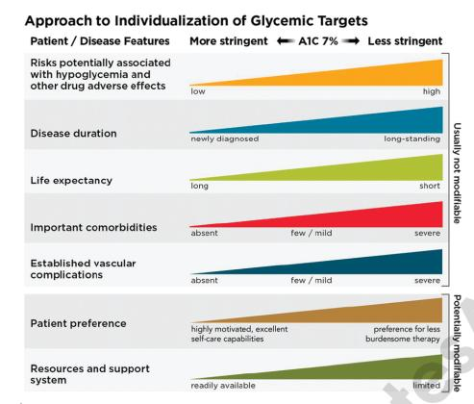
Metas de control glucémico

Slide 19
Medicamentos en diabetes tipo 2
Orales
Inyectables
Notes:
Para tratar la diabetes tipo 2 disponemos en Colombia de medicamentos orales e inyectables
Biguanidas, iSGLT2, iDPP4, SU y TZD.

Slide 20
¿Con qué iniciar?
Metformina es el tratamiento de primera línea en la mayoría de los casos a menos que exista contraindicación o no sea bien tolerada.
La terapia con iSGLT2 o aGLP1 con beneficio CV demostrado se recomienda en:
Pacientes de alto riesgo CV.
Pacientes con enfermedad CV establecida, falla cardíaca o ERC.
Se sugiere iniciar tratamiento con insulina en pacientes con:
A1c > 10%.
Síntomas de glucotoxicidad y/o glucemia > 300 mg/dl.

Slide 21
PAUSA

Slide 22
Metformina
Eficacia alta (A1C ↓ 1-2%)
No hipoglucemia
No aumenta de peso (o ↓)
Potencial beneficio CV
Bajo costo
Efectos adversos GI (30-40%)
Contraindicada si TFG < 30 ml/min
Deficiencia de vit B12
MALA: suspender si estado/riesgo de hipoperfusión

Slide 23
Empaglifozina
Dapaglifozina
Canaglifozina
iSGLT2
Eficacia intermedia (A1c ↓ 0.5-1%)
No hipoglucemia
Disminuyen de peso
Reducen la PA
Monopíldora con metformina
Beneficio en desenlaces CV, renales y falla cardíaca
Costo
Infecciones GU
No usar si TFG < 25-30 ml/min
Riesgo de CAD
Riesgo de fracturas óseas con canaglifozina
Riesgo de gangrena de Fournier
Notes:
Bloquean cotransportador sodio-glucosa en el túbulo proximal. Mecanismo independiente de insulina.
Reducción de muerte CV: empa
Reducción de hospitalizaciones por falla cardíaca: empa, dapa y cana
Reducción de progresión de nefropatía: empa, dapa y cana

Slide 24
Sitagliptina
Vildagliptina
Linagliptina
Saxagliptina
iDPP4
Eficacia intermedia (A1c ↓ 0.5-1%)
No hipoglucemia
No aumentan de peso
Pueden usarse en ERC
Monopíldora con metformina
Costo (vildagliptina la más económica)
Riesgo de falla cardíaca con saxagliptina
Riesgo de pancreatitis aguda?
Sin beneficio CV demostrado
Notes:
Incretinas: hormonas que se producen en el intestino en respuesta a la ingesta de alimentos (grasas y carbohidratos), aumentan la secreción de insulina por el páncreas. Son 2: -GIP (polipéptido inhibidor gástrico): se produce en las células K del duodeno y primera parte del yeyuno. -GLP-1 (Péptido similar al glucagón tipo 1): células L del ileón y colon. Inhibe la secreción de glucagon y retrasa el vacimiento gástrico
Se pegan a receptores específicos y se degradan por la DPP4 (dipeptidil peptidasa IV).
Los iDPP4 aumentan la concentración de incretinas posprandiales --> aumenta insulina posprandial, disminuye glucagón

Slide 25
Glicazida
Glimepirida
Glibenclamida
Sulfonilureas
Eficacia alta (A1C ↓ 1-2%)
Bajo costo (glibenclamida)
Hipoglucemia
Aumentan de peso
Sin beneficio CV demostrado
Evitar en ERC

Slide 26
Liraglutide*
Semaglutide*
Dulaglutide*
Exenatide
Lixisenatide
aGLP1
Eficacia alta (A1c ↓ 1-1.5%)
No hipoglucemia
Disminuyen de peso
Aplicación semanal (sema SC y dula)
Beneficio en desenlaces CV y renales*
Costo
Administración SC (semaglutide oral)
No usar si TFG < 15 ml/min
Retinopatía con semaglutide?
Tumor de células C de tiroides?
¿Pancreatitis aguda?
Notes:
-GLP-1 (Péptido similar al glucagón tipo 1): inhibe la secreción de glucagón y retrasa el vacimiento gástrico.

Slide 27
Humana
Análogas
Insulinas
Eficacia muy alta (A1c ↓ 2% o más)
Pueden usarse con cualquier TFG
Combinaciones con aGLP1 ($$$)
Hipoglucemia
Aumentan de peso
Sin beneficio CV demostrado
Administración SC
Glucometrías

Slide 28
